Slide 1
VSCode用React コンポネート作成ツール
Create Styled Components for VSCode
sonlichao
2021/5/4

Slide 2
ツールの概要
下記のソースファイルを自動作成でき、利便性を図る。
フロントのコンポーネントのテンプレートを作成する
本プロジェクト指定のReactのコンポーネントファイルを作成
Test用雛形を作成する（オプション）
本プロジェクト指定のライブラリーで、テストファイルの雛形を作成
Storybookを作成する（オプション）
作成したコンポーネントの Storybookファイル

Slide 3
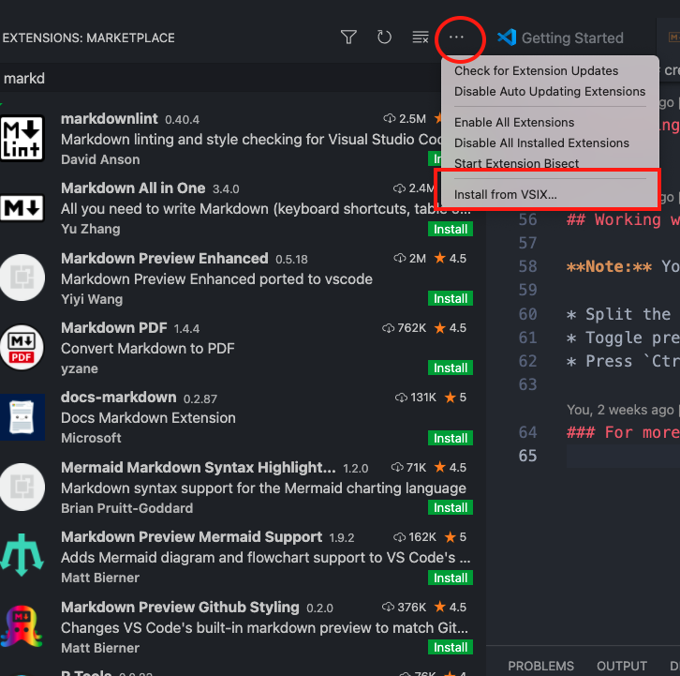
インストール方法
ファイルから
VSCodeのExtensionsから下記のファイルをインストール
dist/create-styled-components-0.0.1.vsix
※未公開のため、VSCodeマーケットからインストールできない

Slide 4
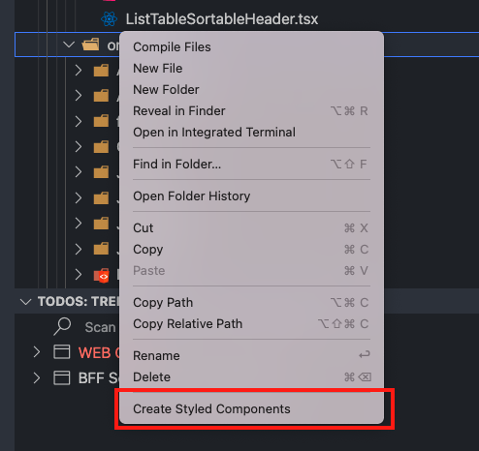
ツールの利用
マウスメニューから
作成パッケージからマウス右メニューを表示させ、
「Create Styled Components」を選択する
command palette から
VSCodeのcommand paletteから
「Create Styled Components」を選択する

Slide 5
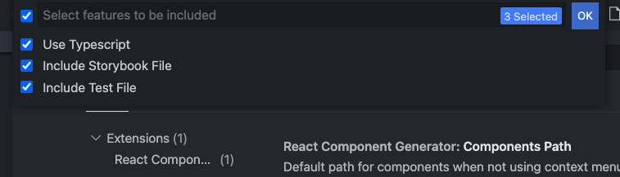
作成するファイルの選択
作成するファイルをオプションとしてチェックまた外して、OKを押下
デフォルトでは、全選択。※Typescriptのみ対応

Slide 6
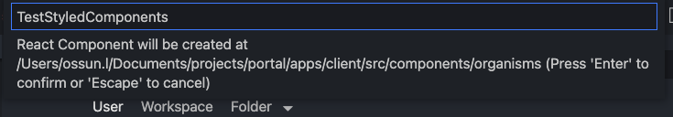
コンポーネント名の入力
コンポーネント名を入力して、Returnする。

Slide 7
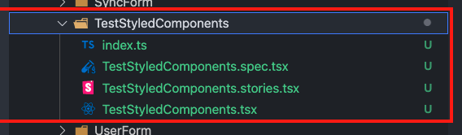
作成した結果

